Slide 1
Python dilində proqramlaşdırma
Round 4 Control Statements while Loops
Mövzu 5. Dövrü alqoritmlər

Slide 2
Dövr nədir?
Dövr – eyni əməliyyatların təkrar yerinə yetirilməsinə deyilir.
Dövrlərin iki növü var:
sonlu sayda addımlara sahib olan dövr (10 dəfə təkrar et)
Bilinməyən sayda addımlara sahib olan dövr (yorulana qədər təkrar et!)
Məsələ. Ekrana «Salam» sözünü 10 dəfə çıxardın.
?
Məlum üsullarla həll etmək olarmı?

Slide 3
Proqramda təkrarlanma
print(“Salam”)
print(“Salam”)
...
print(“Salam”)
?
Nəyi pisdir?

Slide 4
Dövrün blok-sxemi
START
10 dəfə dövr yerinə yetirildi?
hə
END
yox
print(“Salam!”)
Dövrün gövdəsi

Slide 5
Dövrü necə təşkil etmək olar?
sayğac = 0
Nə qədər ki sayğac < 10:
print(“Salam”)
sayğacı 1 addım ilə artırın
Əməliyyatın nəticəsi avtomatik sıfır ilə müqayisə olunur!
Sayğac = 10
Nə qədər ki sayğac > 0:
print(“Salam”)
sayğacı 1 addım ilə azaldın
✓
?
Prosessor üçün hansı metod daha uyğundur?

Slide 6
Dəyişənli Dövr
Məsələ. Ekrana 10 dəfə «Salam» sözünü çıxardın.
Dəyişənli dövr:
[0,10) aralığında
for :
print(“Salam!”)
i in range(10)
!
10 daxil deyil!
range(10) → 0, 1, 2, 3, 4, 5, 6, 7, 8, 9
?
«while» dövrü ilə yazmaq olar mı?
while :
print(“Salam!”)
i = 0
i < 10
i += 1

Slide 7
Şərtli dövr
Bilinən sayda addımlar olanda:
k = 0
while k < 10:
print ( “salam” )
k += 1
Sonsuz dövr olanda:
k = 0
while k < 10:
print ( “salam” )

Slide 8
Dəyişənli Dövr
Məsələ. 2¹ –dən 2¹⁰ -na qədər ikinin bütün qüvvətlərini çıxardın.
Dəyişənli dövr:
[1,11) aralığında
for :
print ( 2**k )
k in range(1,11)
!
11 daxil deyil!
range(1,11) → 1, 2, 3, 4, 5, 6, 7, 8, 9, 10
?
«while» dövrü ilə necə yazılmalıdır?
while :
print ( 2**k )
k = 1
k <= 10
k += 1

Slide 9
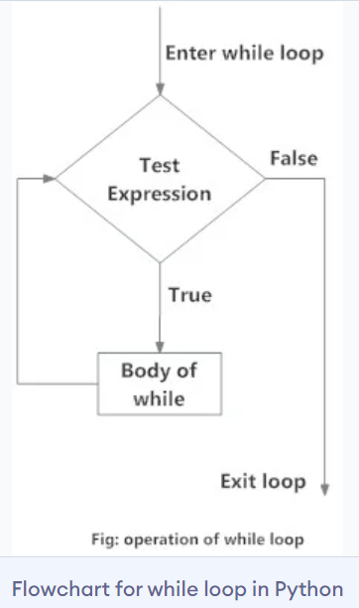
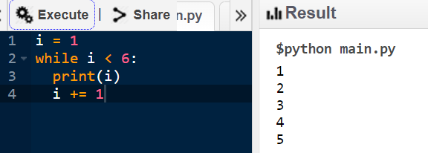
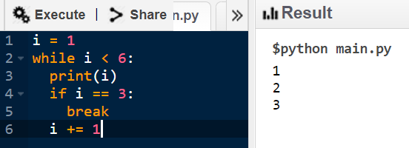
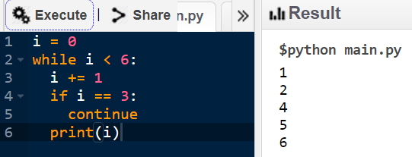
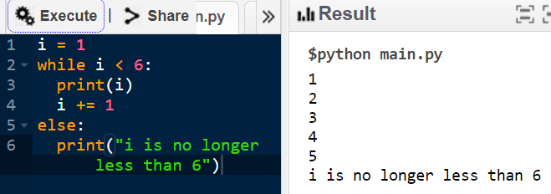
while loop
With the while loop we can execute a set of statements as long as a condition is true.
With the break statement we can stop the loop even if the while condition is true:
With the continue statement we can stop the current iteration, and continue with the next:
With the else statement we can run a block of code once when the condition no longer is true:

Slide 10
Şərtli dövr
Məsələ. n dəyişəninə yazılmış müsbət tam ədədin rəqəmlərinin sayını tapın.
sayğac = 0
Nə qədər ki n > 0:
n-in axırıncı rəqəmini silmək
sayğacı 1 vahid artırmaq
n | sayğac
1234 | 0
123 | 1
12 | 2
1 | 3
0 | 4
?
Axırıncı rəqəmi necə silmək olar?
n = n // 10
?
Sayğacı necə 1 vahid artırmaq olar?
sayğac += 1
sayğac = sayğac + 1

Slide 11
Şərtli dövr
Dövr dəyişənin başlanğıc qiyməti
Dövrün davametmə şərti
count = 0
while :
dövrün başlanğıcı
n > 0
n = n // 10
count += 1
dövrün gövdəsi
!
Şərtli dövr – şərt dövrün girişində yoxlanılır!

Slide 12
Sadə ədədlərin axtarışı – necə yaxşılaşdırmaq olar?
?
count = 0
k = 2
while :
if n % k == 0:
count += 1
k += 1
Necə yaxşılaşdırmaq olar?
k*k <= n
dövrdən çıxmaq
while k*k <= n:
if n % k == 0: break
k += 1
if k*k > n:
print ( n )
Əgər şərtə görə dövrdən çıxmışıq

Slide 13
Dövr neçə dəfə yerinə yetiriləcəkdir?
a = 4; b = 6
while a < b: a += 1
2 dəfə
a = 6
a = 4; b = 6
while a < b: a += b
1 dəfə
a = 10
a = 4; b = 6
while a > b: a += 1
0 dəfə
a = 4
a = 4; b = 6
while a < b: b = a - b
1 dəfə
b = -2
a = 4; b = 6
while a < b: a -= 1
Sonsuz dövr

Slide 14
Əməliyyatdan sonrakı şərti dövr
Məsələ. n dəyişəninə müsbət ədədin daxil edilməsini təmin etmək
sonsuz dövr
while True:
if n > 0: break
n = int ( input(“Müsbət ədədi daxil edin:” ) )
dövrün gövdəsi
xaricetmənin şərti
dövrü dayandırmaq
dövrə daxil olanda şərt yoxlanılmır
dövr hər zaman ən azı bir dəfə yeriə yetirilir

Slide 15
Əməliyyatdan sonrakı şərti dövr
Məsələ. [-5,5] aralığında ədədləri çap edin. 0 ədədi ekrana çıxmamalıdır
k = -6
while k < 5:
k += 1
if k == 0:
continue
dövrü ötürmək
print(k)

